Slide 1


Bireyi Tanıma Teknikleri
Bireyi Tanıma Teknikleri
Sosyometri
ve
Kim Bu Tekniği
Abuzer Özdemir

Slide 2

Sosyometri
Dilimize Franszıca’dan geçmiş olan sosyometri sözcüğü, ‘’toplumsal yaşam ve arkadaşlığın birey üzerindeki etkileri’’gibi anlamlara gelmektedir.
Sosyometri dolaylı olarak sunulan bir uyarıcı ölçüte göre bit gruptaki bireylerin birbirleri ile olan ‘’ sosyal ilişkilerini’’, ‘’ tutum ve eğilimlerini , grup içindeki örgütlenme biçimini ortaya çıkarmaya yarayan bir yöntemdir.
Sosyometri okullarda sınıf için arkadaşlık ilişkilerini incelediği kadar okul dışındaki toplumsal grup içerisindeki ilişkileri de inceler.
Bu yöntem ile, bireylerin sosyal durumları, ilişki biçimleri, liderler kısaca tüm grupların gerçek yapısı hakkında objektif bilgiler elde etmemize yardımcı olur.

Slide 3
Sosyometrinin Amacı ve İşlevi
Sosyometri bir grubu oluşturan bireylerin sosyal ilişkileri, grubun yapısı ve birbiriyle olan ilişkileri hakkında objektif bilgi edinmek için güvenilir bir teknik olarak kullanılır.
Genel bir bakış açısıyla, sosyometrinin amacı ve işlevini şu şekilde sıralayabiliriz;
1.Özellikle okullarda eğitim sürecinin önemli amaçlarından biri öğrencilerin sosyalleşmelerini sağlamaktır.
2. Sosyometri, bir grubu oluşturan bireylerin gözüyle grubun genel yapısının ve etkileşim ağının bilinmesine yardımcı olur.
3.Sosyometrik teknikler ’’Grup ‘’ teknikleri ve ‘’ Eylem ‘’ teknikleri olarak ikiye ayrılır.
4.Sosyometri tekniklerinden yararlanılarak gruplar yeniden yapılandırılabilir. Örnek verecek olursak, sınıfta çocuklara ‘’kiminle oturmak ‘’ istedikleri sorularak, yeni bir oturma düzeni oluşturulabilir.
5.Sosyometri, bireyleri tek tek inceleme yerine bireylerin grup içinde birbirleriyle olan ilişkilerini belirlemeye olanak sağlar.

Slide 4
Sosyometrinin Uygulanabileceği Alanlar
Sosyometri, ilk olarak bir yerden başka bir yere göç amacıyla yer değiştiren aileleri uygun bir biçimde meskenlere yerleştirmek üzere başvurulan sosyometri tekniği, giderek endüstri kuruluşlarına, bireylerin topluca yaşadıkları örgütlenmelere, eğitim kurumlarında yaygınlaşarak devam etmiştir.
Sosyometri, bireyler arasındaki iletişim ve etkileşiminin niteliği, derecesini, grubun yapısal özelliklerini saptamak üzere kullanılır.
Sosyometri, bireyleri sınıflara, gruplara ayırmak, programlara yerleştirmek, liderleri ayırmak gibi amaçlarla sık sık kullanılır.
Sosyometri, ilkokuldan başlayarak tüm okul kademelerinde, üniversitelerde, orduda, fabrikalarda daha verimli çalışma ortamı hazırlamak için bireyleri uygun biçimde gruplamada seçme ve işe yerleştirmede kullanılır.
Örneğin; 1944’de A.B.D. Hava Kuvvetlerinden Büyük Okyanus çevresinde üstlenmiş olan havacılara, sosyometri uygulanmış ve uçuş ekipleri elde edilen sonuçlara göre düzenlenmiştir. Her pilota ‘’istediğin arkadaşınla uçuş’’ olanağı sağlanınca uçuşlardaki kayıpların %25-50 arasında azaldığı görülmüştür.

Slide 5
Sosyometrinin Uygulanması
Sosyometrinin uygulanması belirli aşamalarla yapılmaktadır. Bu aşamaları kısaca belirtilmiştir.
Tercihlerin Belirtilmesi
Sosyometri uygulanacak gruptaki bireylere önceden belirtilmiş bir ölçüte göre, gruptaki kişilerden birlikte bulunmayı tercih ettiği üç kişinin adını tercih sırasına göre verilen bir kart yazması istenir.
Kişi sayısı üçten az ya da çok olabilir.
Bireylerin tercihlerine esas olacak ölçütler, hangi durumda birliktelik istendiğini belirtir.
Tercihler değişebilir.
Bir projede birlikte çalışmak, birlikte sınava hazırlanmak gibi durumlar birer ölçüt olabilir.

Slide 6
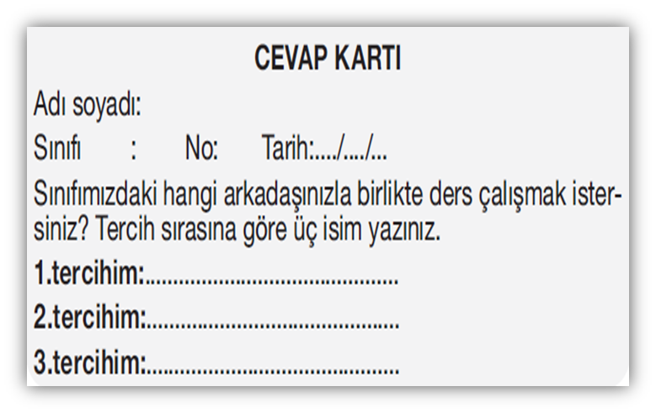

Slide 7
İlişkilerin Çizelge Halinde Özetlenmesi
İkinci aşamada bireylerden toplanan veriler,kimin kimleri seçtiğini gösterecek şekilde iki boyutlu bir çizelgede özetlenir.
Çizelgede isimler sembolik olarak gösterilir.
10 kişilik bir grubun tercihlerine ilişkin bir sosyometri sonucunu özetleyen bir çizelge gösterilmiştir.

Slide 8
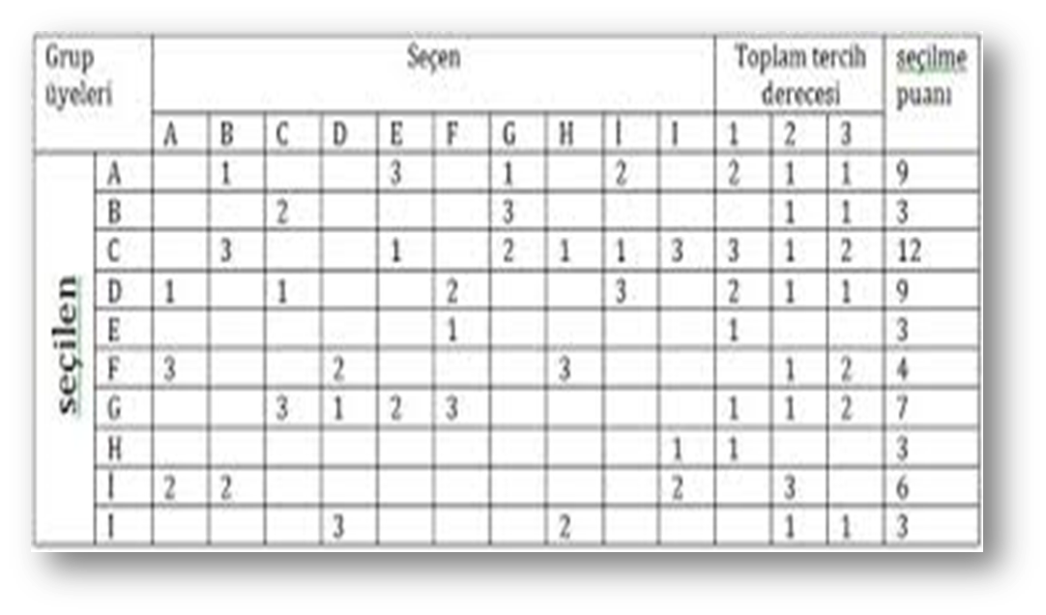

Slide 9
Sosyogramın Hazırlanması
Sosyometri tekniğindeki üçüncü aşama, sosyometri sonuçları özet tablosundaki verilerin ‘’ sosyogram’’ denilen gruptaki bireylerin ilişkilerini gösteren bir grafikle gösterilmesidir.
Sosyogramın çizimi sosyometri özet tablosundaki bilgiler esas alınarak yapılır.
En çok tercih edilen birey çizelgenin ortasına alınarak başlanır.
Diğer bireylere geçilerek her bireyin tercih edilme durumları oklarla ve çeşitli sembollerle gösterilir.
Kişiler numara, adın baş harfi, yuvarlak, üçgen gibi sembollerle gösterilir.
Gruptaki erkek ve kızlar için ayrı semboller kullanılır.
Bireyler arasındaki ilişkiler, tek yönlü, iki yönlü oklarla gösterilir.

Slide 10
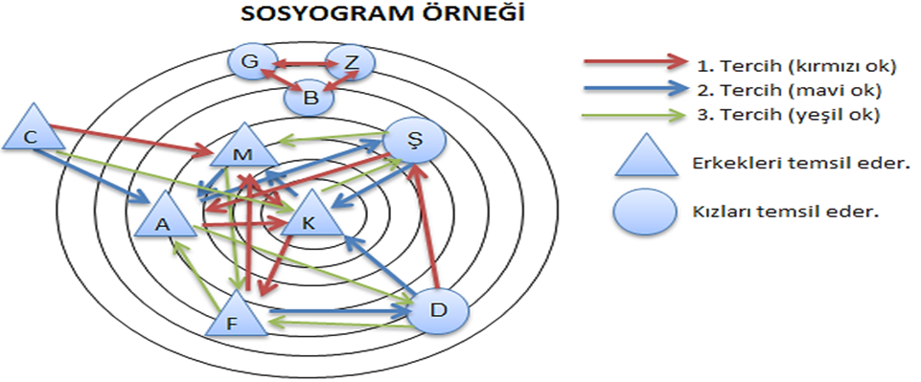

Slide 11
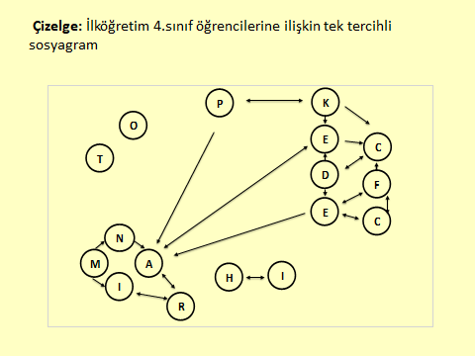

Slide 12
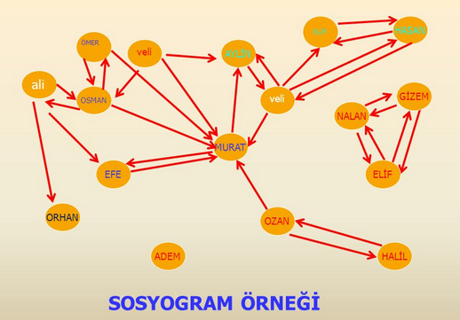

Slide 13
Sosyogramda Gözlenen Bazı Tipler
Sosyogram, grubun yapısı ve etkileşim örüntüsü hakkında görsel düzeyde fikirler verir.
Bazı tipik ilişki türleri ve kişilik tipleri şöyle sıralanabilir;
a) Liderler :Diğer üyeler tarafından tercih edilen kişilerdir.
b) Yalnızlar :Üyelerin hiç biri tarafından tercih edilmeyen kişilerdir.
c) Reddedilenler :Birbirlerini karşılıklı olarak tercih etmeyen gruptaki kişilerdir.
d) İkili gruplar :Grup içinde sadece karşılıklı olarak birbirlerini seçen gruplardır.
e) Klikler : Ana gruptan soyutlanmış ama kendi aralarında tercih yapan küçük gruplardır.
f) Zincirsel ilişkiler: Bireylerin karşılıklı ilişki olmaksızın ulamalı olarak birinin diğerini tercih etmesidir. Güçlü ilişki değildir.

Slide 14
Sosyometri Uygulamasında Dikkat Edilecek İlke ve Kurallar
Sosyometrinin uygulanabilmesi için gruptaki bireylerin birbirlerini tanımaları, en azından altı ay birlikte olmaları gerekir.
Sosyometri uygulaması samimi ve katılımcı bir havada zorlamadan yapılmalı.
Sosyometri, okuma ve yazma bilenlere uygulanmalıdır.
Bu tekniği uygulayacak uzmanlar ve öğretmenler, sosyometri tekniğini ilkelerine uygun olarak kullanacak düzeyde iyi bilmeli.
Teknikte kullanılan ölçütler gayet açık ve farklı tercihler için farklı ölçütler verebilmelidir.
Sosyometrik veriler sadece verilen ölçüt ve uygulanan zaman için geçerli olmalıdır.
Sosyometri sonuçları sonuçlar sadece değerlendirilmeli, açıklanmamalıdır.

Slide 15
Kim Bu Tekniği
Sosyometrik yaklaşımlardan biri olan ‘’ Kim Bu Tekniği’’ birbirlerini tanıyan bir sınıf ya da grup içindeki bireylerin diğer grup üyeleri hakkındaki görüşlerini, belirli özellikleri olan tipleri belirlemek amacıyla kullanılır.
Kim bu tekniğinde bireylere ilişkin bir dizi kişilik özelliği veya belirgin davranışları olan tiplerin özellikleri belirtilir ve grubu oluşturan bireylerin her birinden belirtilen özelliğe grup içinde en iyi uyan en yatkın kim ise onun adını yazmaları istenir

Slide 16
Kim Bu Tekniğinin Amacı ve İşlevi
Gözlemsel tekniklerden biri olan kim bu tekniği , kendi arkadaşlarının gözü ile bireylerin en belirgin ve temel kişilik özelliklerini ortaya koymayı amaç eder.
Kim bu tekniğinde, bireylerin ‘’kendilerini’’ nasıl gördüklerine ilişkin bilgilerle, gruptaki diğer bireylerin, ‘’ başkalarının’’ onları nasıl gördüklerine ilişkin bilgiler sağlanır, gruptaki bireylerin birbirlerine ilişkin tavır, anlayış ve gözlemleri bu şekilde ortaya çıkar.
Böylece, bireyin kendi görüşü ile başkalarının onu görüşü arasındaki tutarlık, uygunluk ile tutarsızlık ve farklılıklar ortaya çıkar.
Kişinin kendisini değerlendirişi ile başkalarının onu değerlendirişi arasındaki tutarlık, bireyin ruh sağlığının yerinde ve uyumlu olduğunu gösterir.

Slide 17
Niteliklerin ve Betimsel İfadelerin Hazırlanması
Hazırlanmış olan bireysel davranış ve özellikler ‘’ olumlu ‘’ ve ‘’ olumsuz ‘’ olacak şekilde seçilir. Düz bir cümle ya da bir soru cümlesi olarak ifade edilir. Betimsel tanımların, ifadelerin nitelenen karakter veya tipi canlandıracak şekilde belirtilmesi ve açık olması gerekir.
Kullanılmakta olan tanımlar standart ifadeler olmayıp uygulayıcılar, kendi amaçlarına göre değiştirebilir ya da yeni tanımlar listesi hazırlayabilir.
Olumlu ve olumsuz ifadeler sayıca dengeli olmalıdır.
Kim bu listelerindeki toplam davranış tanımları sayısının 10 ile 30 arasında değiştiği görülmektedir.

Slide 18
Kim Bu Tekniğinde Kullanılan Form
Bir bilgi toplama aracı olan form, yönerge ve davranışlardan oluşur.
Kim bu formunun baş tarafında bireylerin ne şekilde cevap vereceklerine ilişkin bir yönerge ya da açıklama bulunur.
Açıklamadan sonra bir dizi kişilik tiplerine ilişkin olumlu ve olumsuz davranışlar sıralanır.
Açıklamada, bireyden her davranışın karşısına grup içinde belirtilen tip veya davranışa en uygun düşen kişinin kendileri de dahil, adını yazmaları istenir.

Slide 19
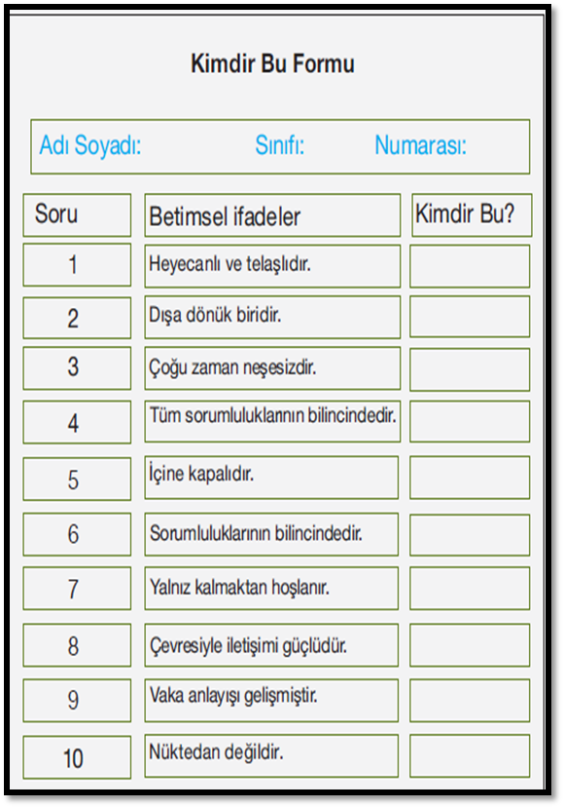

Slide 20
Kim Bu Tekniğinin Uygulanması
Uygulamada, kısa bir açıklamadan sonra çoğaltılmış olan Betimsel Davranışlar formu gruptaki her bireye bir tane olmak üzere dağıtılır.
Bireyler davranışların karşısındaki ‘’ Kim Bu ‘’ sütununa gruptaki bireylerden davranışa en uygun olan kişinin adını ve soyadını yazarak cevaplamayı tamamlar.
Cevaplama yapılırken her betimsel davranışın karşısına birden çok kişinin adı yazılabileceği gibi , aynı kişi farklı davranışların karşısına tekrar yazılabilir.
Kim bu sonuçlarının değerlendirilmesi, iki amaca yönelik yapılmaktadır;
Gruptaki bireylerin, betimlenen özellikler yönünden durumlarının belirlenmesi.
Gruptaki kişilerin kendilerini ve diğerlerini karşılıklı olarak nasıl algıladıklarının karşılaştırılması yönlerinden yapılmaktadır.

Slide 21
Gruptaki Bireylerin Özelliklerinin Belirlenmesi
Gruptaki bireyleri, betimsel davranışları ve özellikleri yönünden değerlendirmede, bir yanda ‘’ betimsel özellikler’’ diğer yanda da değerlendirilen
‘’ kişilerin isimleri’’ olmak üzere bir çapraz dağılım tablosu hazırlanır.
Bu tabloda bireylerin, grup üyeleri tarafından belirtilen özelliklerinin bir çetelesi elde edilir.
Çeteleme yapılırken, bireylerin verdikleri cevaplar incelenir. Listedeki her betimsel davranış için belirtilen isimler Tabloda bulunarak karşılarına işaretlenir.

Slide 22
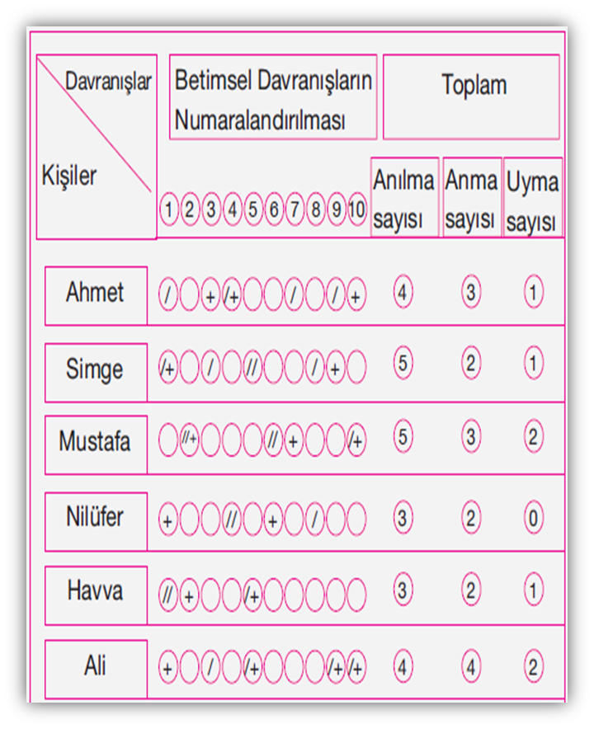

Slide 23
Gruptaki Bireylerin Birbirlerini Algılayışları
Gruptaki kişilerin birbirlerini algılayış biçimlerini görebilmek için bireylerin isimlerinden oluşan bir çapraz dağılım tablosu hazırlanır .
Hazırlanan bu tablonun içindeki iki yönlü kutularda bireylere ilişkin betimsel davranışlar numaraları ile gösterilir.

Slide 24
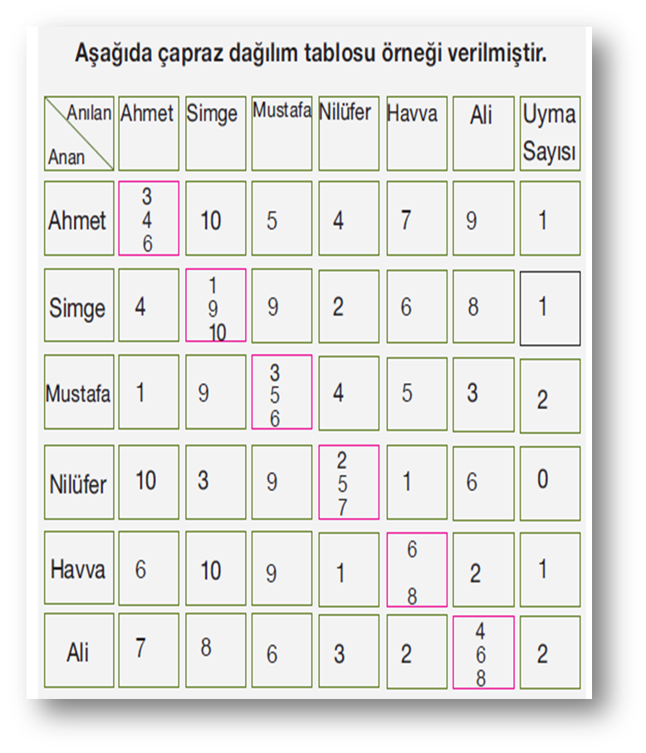

Slide 25
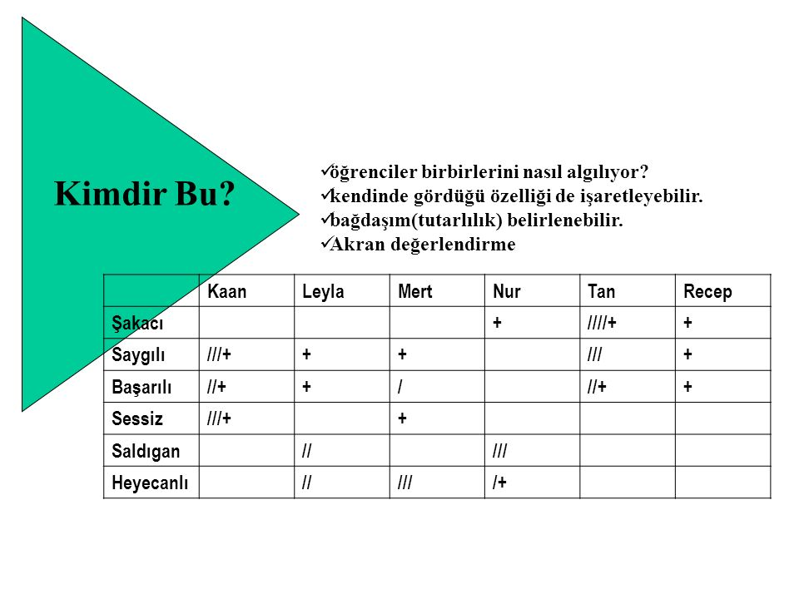

Slide 26
Değerlendirme ve Yorum
Kim Bu Tekniği bir sınıf ya da gruptaki bireylerin birbirlerini algılayış biçimlerini ortaya çıkaran sosyometrik tekniklerden biridir. Grup içindeki bireylerin kendini nasıl gördüğünü ve diğer üyeler tarafından nasıl görüldüğünü ve gruptaki davranış tiplerini ortaya çıkaran bir yaklaşımdır.
Böylece, grup içindeki birey arkadaşları tarafından nasıl tanımlandığı ve kendini nasıl tanıdığına ilişkin bilgiler değerlendirilerek bireyin ‘’uyum’’ içinde olup olmadığı ve bireyin tipik davranışları hakkında yargılara varılmaktadır.
Kim Bu Tekniği, grubun toplumsal yapısını, gruptaki bireylerin tipik davranış kalıplarını, kişilik özelliklerini, problemlerini, uyum güçlüklerini, başkalarını algılayış biçimlerini ortaya koyabilecek bir yaklaşım olarak önem son derece önem taşımaktadır.

Slide 27
TEŞEKKÜRLER

